Slide 1
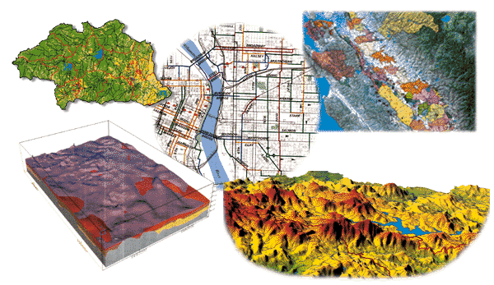
Z8129 Terénní cvičení z tematické kartografie a GPS
Úvodní informace
Tomáš Řezník
Lukáš Herman

Slide 2
Základní informace
Termín 9. – 12. května 2023
Úterý až pátek výjezd a mapování na místě
Zpracování výsledků na místě nebo ex post
Místo
V návaznosti na mapování pro Geotest, a.s.
inklinujeme k Náchodsku/Broumovsku
Zápočet
Vytvoření praktické části
Nutné školení BOZP

Slide 3
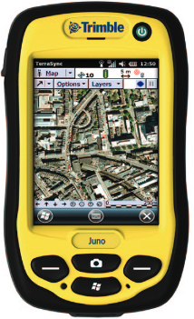
Smysl terénního cvičení
Projít si prakticky celé „kolečko“ vytvoření tematické mapy
Aplikováno na mapě s konkrétní tematikou
Reálné podklady (ZABAGED, DIBAVOD apod.)
Naměřená tematická nadstavba
GNSS
Práce po skupinách
Zpracování podkladových dat
Naměření tematické nadstavby
Zadní strana mapy
Grafika
Předtisková příprava
…

Slide 4
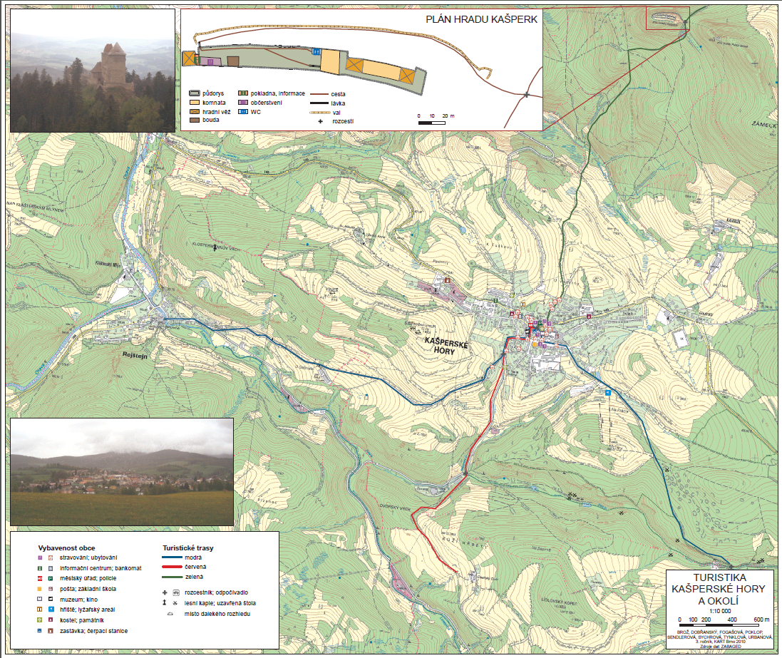
Ukázky z minulých let
2010 Kašperské Hory a hrad Kašperk

Slide 5
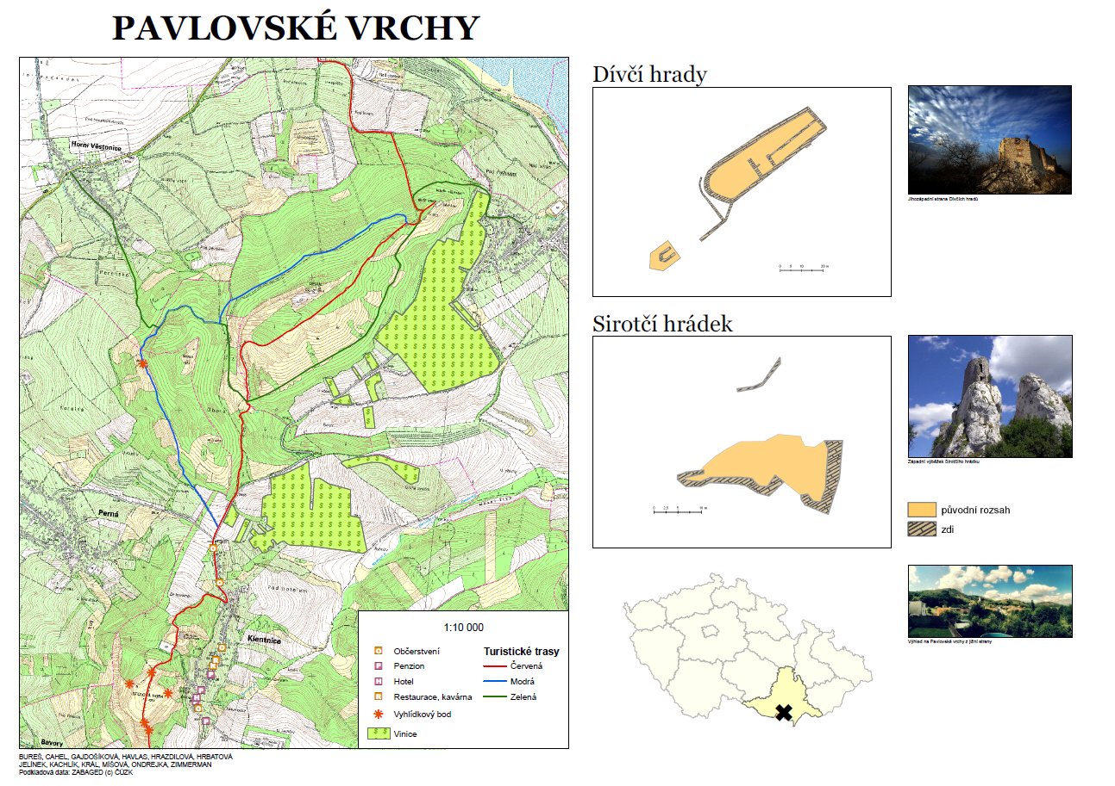
Ukázky z minulých let
2011 Pavlovské vrchy

Slide 6
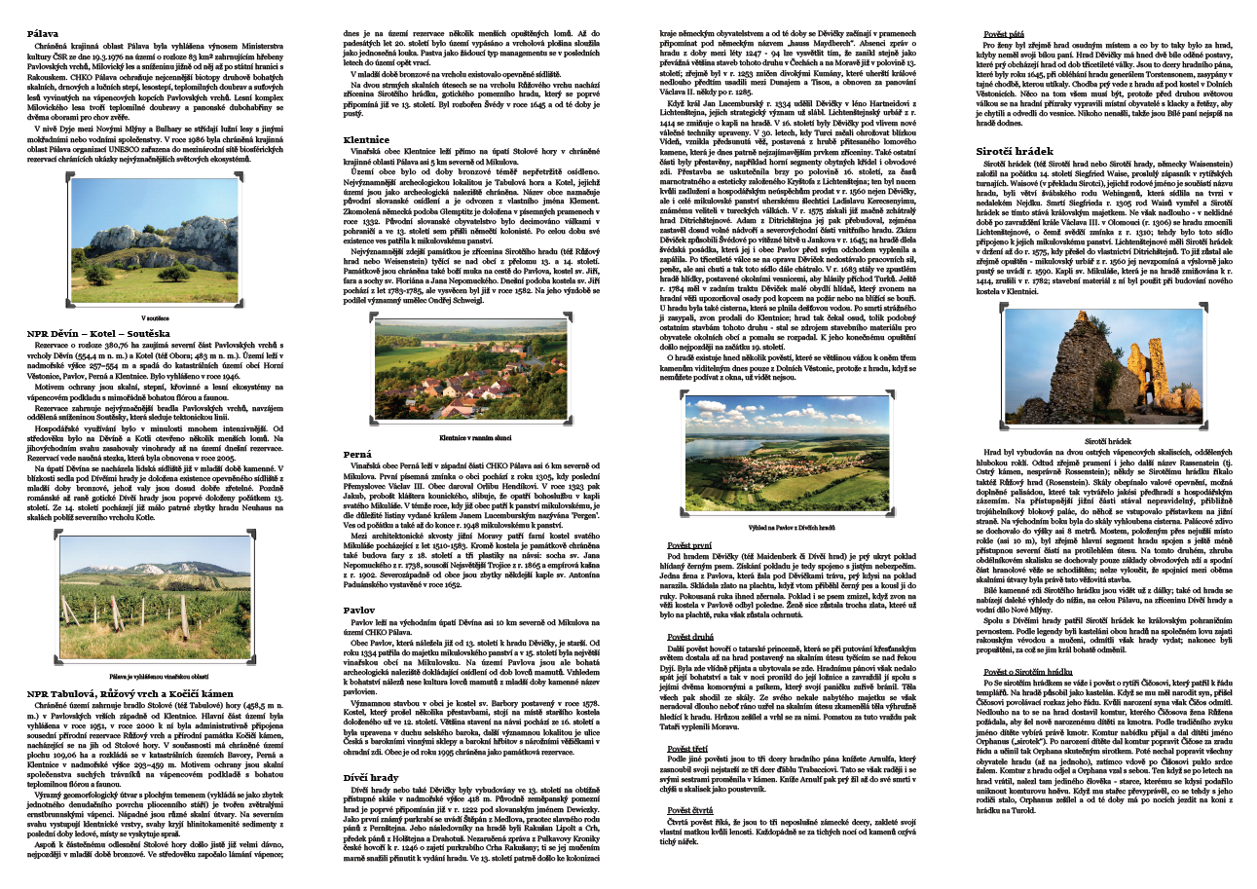
Ukázky z minulých let
2011 Pavlovské vrchy

Slide 7
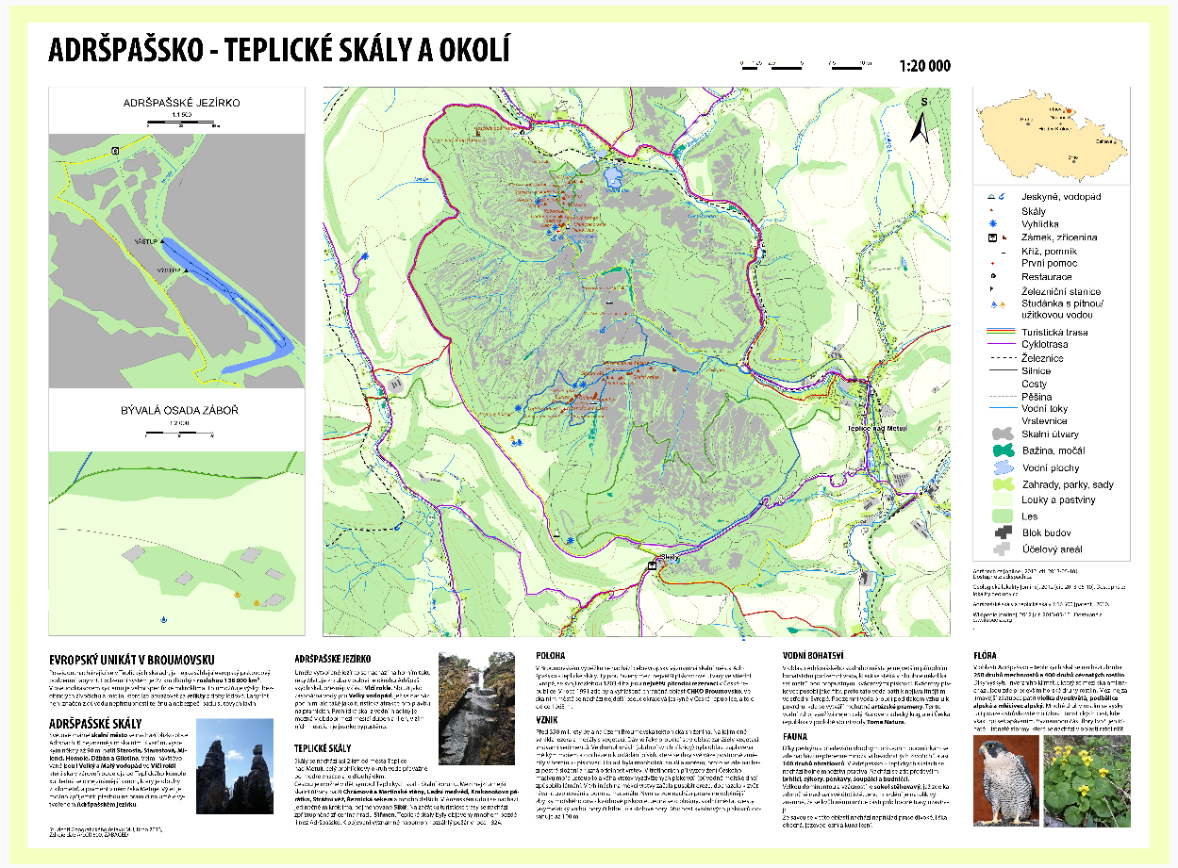
Ukázky z minulých let
2013 Teplicko – adršpašské skály

Slide 8
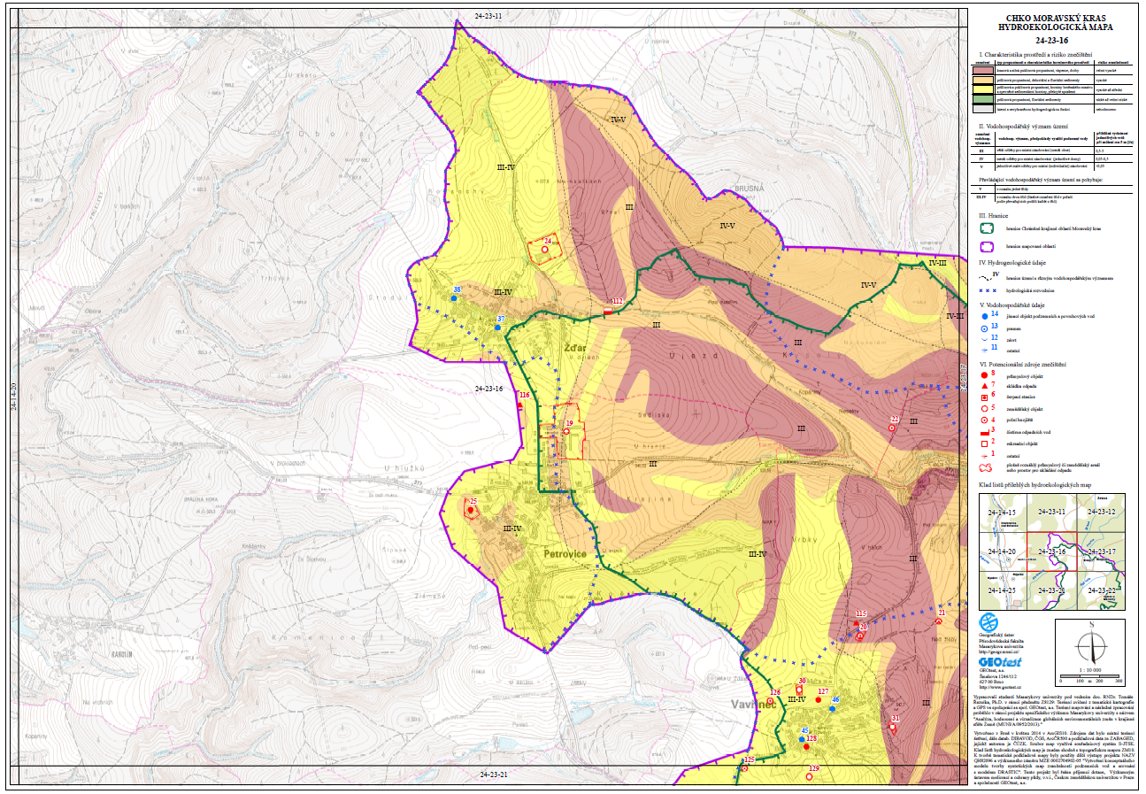
Ukázky z minulých let
2014 severní polovina CHKO Moravský kras

Slide 9
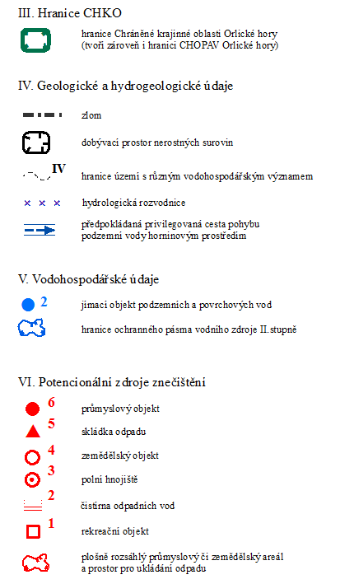
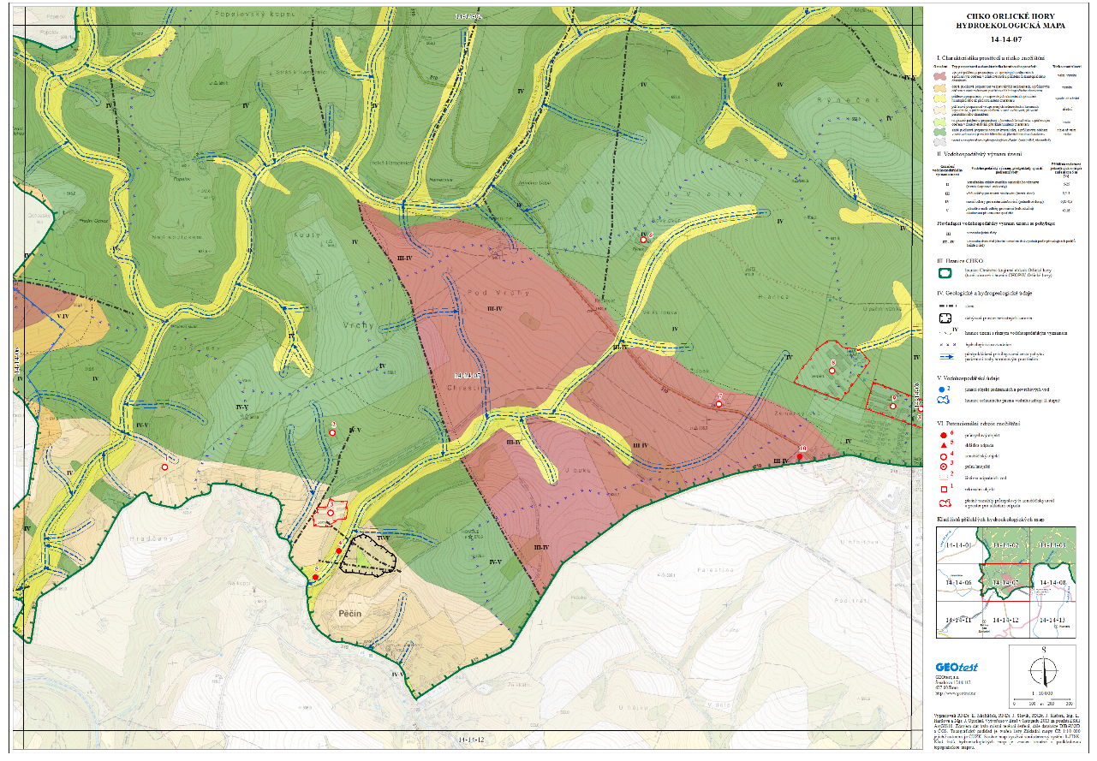
Ukázky z minulých let
2015 jižní polovina CHKO Moravský kras

Slide 10
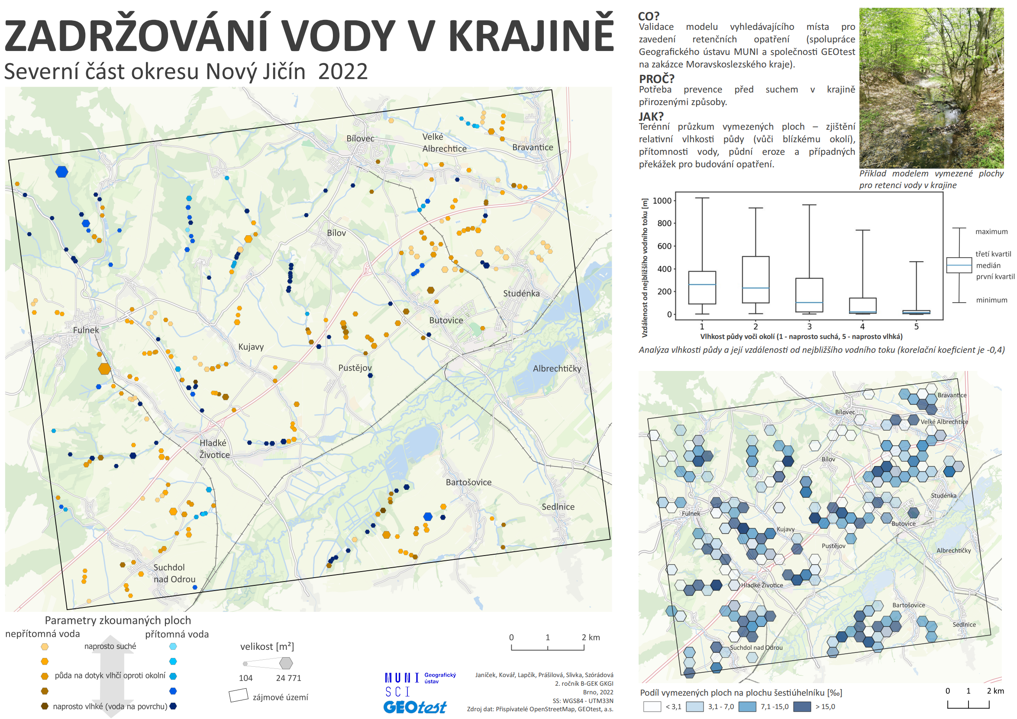
Ukázky z minulých let
2022 Poodří

Slide 11
Finanční informace
Projekt specifického výzkumu na Geografickém ústavu MU
Hlavním cílem projektu je spolupráce vyučujících a studentů
Uhrazení části nákladů?
podle toho, jak a kdy skončí rozpočtové provizorium

Slide 12
Otázky ?

